Slide 1
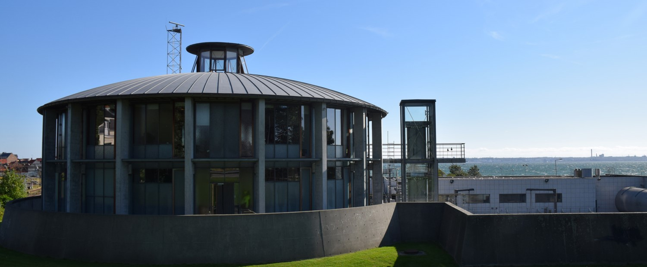
Bestyrelsesmøde den 12. december 2019 - kl. 13.15 – 14. 15 i: Forsyning Helsingør Vand A/S Forsyning Helsingør Spildevand A/S

Slide 2
Dagsorden
Beslutnings-punkter
1. Godkendelse af dagsorden
2. Underskrift af protokollater
3. Formanden og Direktionen orienterer
4. Økonomi- og ledelsesrapportering
6. Sydkystens renseanlæg – ombygning
5. Ansøgning om lånegaranti
Orienterings-punkter
10. Eventuelt
7. Fravigelse af tavshedspligt
8. Kommunikation
9. Mødeplan 2020
Proces- og beslutnings-punkter

Slide 3
1. Godkendelse af dagsorden
Direktionen indstiller, at dagsordenen godkendes.
Dagsorden blev godkendt.

Slide 4
2. Underskrift af Protokollat
Referat fra bestyrelsesmøder i selskaberne afholdt den 14. november 2019.
Der er ikke indkommet bemærkninger til referatet, som herefter er godkendt.
Protokollat underskrives således, jf. Forretningsordenens pkt. 10.1.
Protokollatet blev underskrevet.

Slide 5
3. Formanden og Direktionen orienterer
Bestyrelsesformanden orienterer mundtligt om relevante sager og forhold relateret til varetagelsen af bestyrelsesarbejdet i selskaberne
Direktionen orienterer mundtligt om relevante forhold og sager, herunder organisatoriske, relateret til varetagelsen af den daglige ledelse af selskaberne
Intet at bemærke.

Slide 6
4. Økonomi- og ledelsesrapportering
Bilag
4.1 Månedsrapport pr. oktober ÅTD 2019 – begge selskaber

Slide 7
4. Forsyning Helsingør Vand – LIS oktober ÅTD 2019
LIS rapporteringen pr. oktober ÅTD 2019 blev præsenteret for bestyrelsen. Rapporteringen omfatter nøgletal vedrørende opfølgning på afsætning af produkter og tjenesteydelser samt drifts- og produktionsforhold.
Afsætningen af drikkevand var 1 pct. over budget. Ledningstabet i vandselskabet var over budget, men har dog i de seneste måneder været under budget. Forbedringen i de seneste måneder er udtryk for en forbedring af målerdatagrundlaget. Den rensede mængde spildevand var 18 pct. over budget. Stigningen kan henføres til de store nedbørsmængder i 2019.

Slide 8
4. Nettoomsætning og driftsresultat
Vandselskabernes nettoomsætning og driftsresultat før skat og over-/underdækninger, og koncernelimineringer pr. oktober ÅTD 2019 blev præsenteret for bestyrelsen.
Den samlede nettoomsætning i drikkevandselskabet udgjorde 35,5 mio.kr., mod budgetteret 34,9 mio.kr., mens det samlede resultat før skat og over-/underdækninger udgjorde 5,1 mio.kr. mod budgetteret 3,9 mio.kr.
Den samlede nettoomsætning i spildevandselskabet udgjorde 78,7 mio.kr., mod budgetteret 77,4 mio.kr., mens det samlede resultat før skat og over-/underdækninger udgjorde 0,4 mio.kr. mod budgetteret minus 4,2 mio.kr.

Slide 9
4. Forsyning Helsingør Vand – oktober ÅTD 2019 Regulatoriske forhold
Vandselskabernes regulatoriske forhold pr. oktober 2019 blev præsenteret for bestyrelsen.

Slide 10
4. Anlægsinvesteringer
Anlægsrapporteringen pr. oktober 2019 blev præsenteret for bestyrelsen. Der er ved udgangen af oktober investeret for 59,1 mio.kr. i drikkevandselskabet og 38,0 mio.kr. i spildevandsselskabet, svarende til 77 pct. henholdsvis 40 pct. af de reviderede anlægsbudgetter for helåret 2019.
Bestyrelsen tog den samlede økonomi- og ledelsesrapportering for vandselskaberne til efterretning.

Slide 11
5. Ansøgning om lånegaranti
Direktionen har vurderet lånebehovet for regnskabsåret 2019 på baggrund af de foretagne anlægsinvesteringer. For at sikre den billigste låneform for Forsyning Helsingør er der behov for en kommunal lånegaranti overfor KommuneKredit
Lånebekendtgørelsen regulerer, hvilke anlægsinvesteringer der er låneberettigede. Lånene vil blive optaget efter retningslinjerne i den finansielle strategi for Forsyning Helsingør koncernen
Direktionen har vurderet, at der vedrørende regnskabsåret 2019 er et lånebehov svarende til det forventede investeringsbehov i selskabet Forsyning Helsingør Vand A/S på i alt 7,9 mio. kr., der kræver ansøgning om lånegaranti
Direktionen har vurderet, at der vedrørende regnskabsåret 2019 er et lånebehov svarende til det forventede investeringsbehov i selskabet Forsyning Helsingør Spildevand A/S på i alt 40 mio. kr., der kræver ansøgning om lånegaranti

Slide 12
5. Ansøgning om lånegaranti
Selskabets revisor PWC vil som led i ansøgningen til Helsingør Kommune udarbejde og underskrive revisorerklæring til brug for Helsingør Kommunes behandling af sagen
Der vil ultimo januar 2020 blive fremsendt ansøgning til Helsingør Kommune om kommunal lånegaranti, hvor lånebeløbet tilpasses endeligt i forhold til de foretagne investeringer. Sagen skal behandles i økonomiudvalget den 23. marts 2020 og den 30. marts i Helsingør Byråd
Efterfølgende låneudbetaling fra KommuneKredit skal ske senest den 30. april 2020
Direktionen indstiller, at
Formand og direktion bemyndiges til - i forening - at ansøge Helsingør Kommune om lånegaranti på 7,9 mio. kr. til Forsyning Helsingør Vand A/S og 40 mio. kr. til Forsyning Helsingør Spildevand A/S. Beløbene justeres i forhold til de foretagne anlægsinvesteringer ultimo 2019.
Bestyrelsen tiltrådte indstillingen.

Slide 13
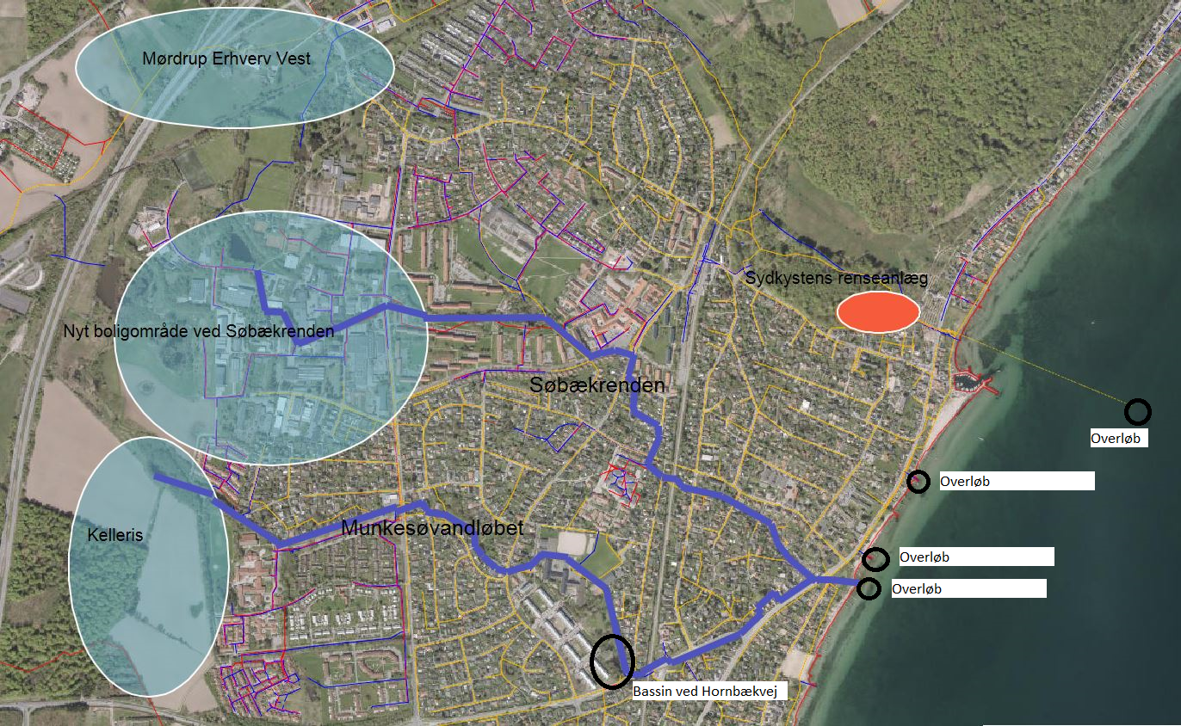
6. Sydkystens renseanlæg - ombygning
Senest behandlet i bestyrelsen den 14. november 2019.
Højbjergvej 4
Højvangen

Slide 14
6. Sydkystens renseanlæg - baggrund og udfordring
Sydkystens renseanlæg – begrænset hydraulisk og stofmæssig kapacitet
Overløb til Munkesøvandløbet og Øresund (badevand)
Lugtgener fra åbent spildevandsbassin ved Hornbækvej
Oversvømmelser på terræn i forbindelse med kraftig regn pga. et hydraulisk overbelastet kloaksystem
Belastede vandløb (Munkesøvandløbet og Søbækrenden)
I de kommende år:
Nye boligområder – Kelleris og Espergærde erhvervsområde
Nyt industriområde – Mørdrup vest
Klimaændringer med mere og kraftigere nedbørshændelser

Slide 15
6. Sydkystens renseanlæg - Miljøvurdering
Miljøvurderingen er et tillæg til spildevandsplan for hhv. Kelleris og nyt boligområde ved Søbækrenden.
Helsingør Kommune har identificeret følgende afværgeforanstaltninger, som bør gennemføres for at undgå, begrænse og så vidt muligt opveje enhver eventuel væsentlig negativ påvirkning af miljøet ved planens gennemførsel:
Tiltag på Sydkystens Renseanlæg med henblik på at øge anlæggets kapacitet
Revision af udledningstilladelse for Sydkystens Renseanlæg
En vurdering af effekten på badevandskvaliteten ved gennemførsel af de forskellige dispositionsforslag (Projekt Munkesøvandløbet)
Installering af målerudstyr til registrering af overløb, varighed og mængde i overløbsbygværker
Alle overløb, herunder også overløb på Sydkystens Renseanlæg, skal indgå i DHI’s badevandsmodel

Slide 16
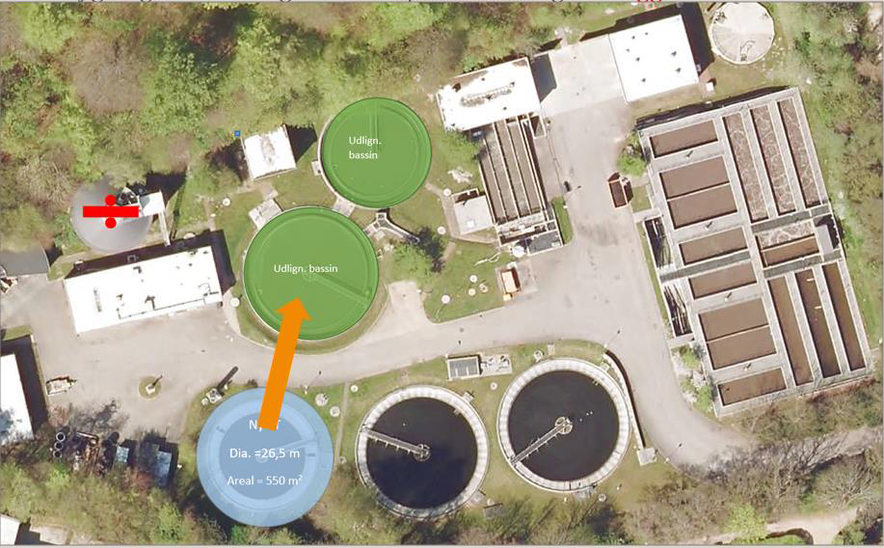
6. Sydkystens renseanlæg - Projektforslag - To alternative løsninger
A. Løsning med etablering af supplerende efterklaringstank
Renseanlæggets 2 forklaringstanke tages ud af drift
Ombygning af den største forklaringstank til efterklaringstank og ombygning af den mindste forklaringstank til udligningstank (alternativ til slamhydrolysetank)
Renseanlæggets rådnetank tages ud af drift
Der installeres nye finriste
Renseanlæggets processtyring optimeres
Vil ved vinterdrift og belastning på 30.000 PE køre på grænsen til hvad efterklaringstankene kan klare

Slide 17
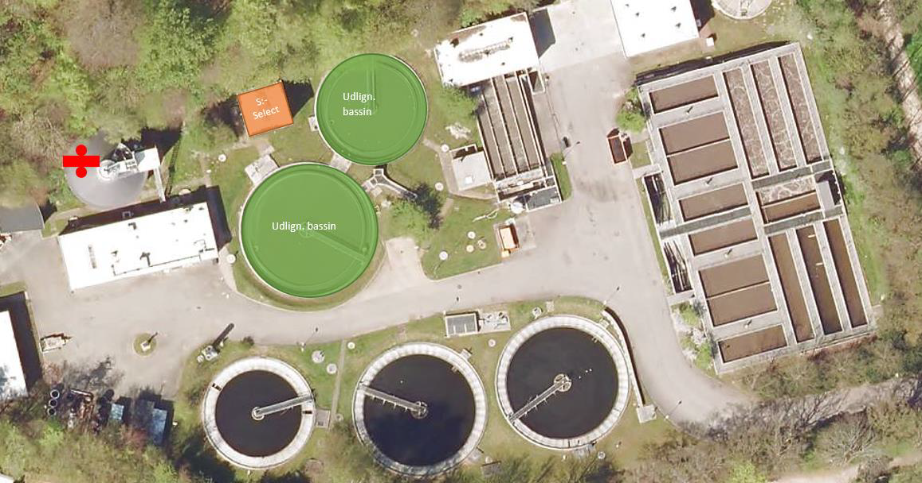
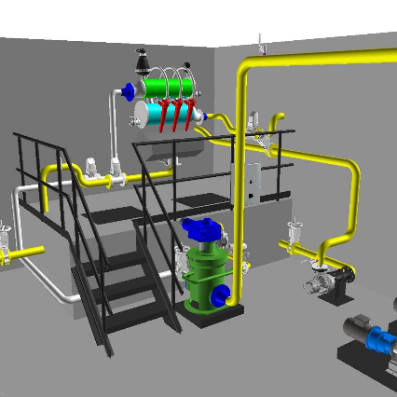
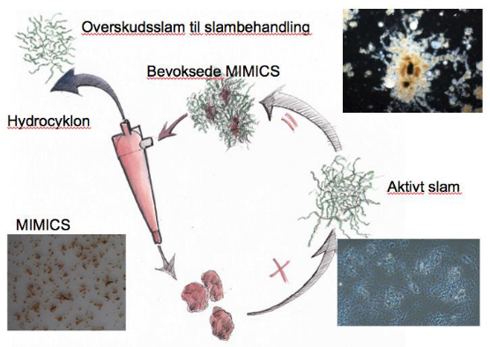
6. Sydkystens renseanlæg - Projektforslag - To alternative løsninger
B. Løsning ved implementering af S::Select proces
Renseanlæggets 2 forklaringstanke tages ud af drift
Ombygning af den største forklaringstank til udligningstank
Ombygning af den mindste forklaringstank til udligningstank (alternativ til slamhydrolysetank)
Renseanlæggets rådnetank tages ud af drift
Der installeres nye finriste
Der implementeres S::Select proces
Renseanlæggets processtyring optimeres
Driftens foretrukne løsning – Har selv ved en belastning i vinterdrift på 30.000 PE plads til yderligere belastning og dermed bedre rensning

Slide 18
6. Sydkystens renseanlæg - Økonomi – Overslag prisniveau 2. kvt. 2019
Tavshedspligten ej fraveget.

Slide 19
6. Sydkystens renseanlæg - Overordnet tidsplan
Teknologi afklaring, valg og projektering – 2020
Ansøgning om fornyet udledningstilladelse, VVM screening m.v. – ultimo 2020/ primo 2021
Udbud medio 2021
Licitation og kontrahering ultimo 2021
Udførelse ca. 1-1½ år fra kontrahering – forventet aflevering medio 2023
Ønsket buffer hvis der sker noget i processen VVM klager, forsinket udbud og evt. ændringer på eksisterende værk som konsekvens af byggetekniske og tekniske indgreb –Garanti for endelig løsning medio 2024

Slide 20
6. Sydkystens Renseanlæg
Det er direktionens vurdering, at
S:select metoden (løsning B) er den foretrukne teknologi, men at erfaringer bør indhentes fra Århus og Ålborg før endelig teknologivalg sker
Ombygningen af renseanlægget forventes at reducere antallet af overløb i Espergærdeområdet med 50 – 70 %. Yderligere reduktion af overløb i Espergærde vil ske gennem indsatsen for klimatilpasningen og projekterne i Munkesøvandløbet og Søbækrenden
Energiproduktionen fra renseanlægget nedlægges med rådnetårnet. Energiproduktionen vil fremadrettet gå i retning af en central løsning for alle 3 renseanlæg og ske ved energiudnyttelse af spildevandsslammet og med varmepumpeudnyttelse af spildevandet
Der bør udarbejdes en regulatorisk analyse som undersøger om der kan opnå et tillæg til den økonomiske ramme for projektet

Slide 21
6. Sydkystens renseanlæg - Indstilling
Direktionen indstiller, at
Tidsplan for ombygning af Sydkystens renseanlæg tages til efterretning.
Bestyrelsen tiltrådte indstillingen.

Slide 22
7. Fravigelse af tavshedspligt
Bestyrelsen skal beslutte, hvilke dagsordenpunkter tavshedspligten skal fraviges.
Formand og direktion indstiller, at
Tavshedspligten fraviges på samtlige punkter med undtagelse af punkt 4 og 6 (resumé udarbejdes)
Bestyrelsen tiltrådte indstillingen.

Slide 23
8. Kommunikation
Formand og direktion vil fremlægge forslag til kommunikation, som anbefales offentliggjort på baggrund af bestyrelsesmødet.

Slide 24
9. Mødeplan 2020
Følgende bestyrelsesmøder er aftalt for begge selskaber:
Torsdag 5. marts 2020
Torsdag 30. april 2020
Torsdag 24. juni 2020
Torsdag 27. august 2020
Torsdag 12. november 2020
Torsdag 10. december 2020
Mødet den 10. december ændres til 16. december 2020

Slide 25
10. Eventuelt
Intet at bemærke.

Slide 26
Underskrifter
Gitte Kondrup
Peter Poulsen
Jens Bertram
Jens Erik Jacobsen
Jens Jensen
Dennis Knudsen
Michael Madsen
Steffen Agger
Jørgen E. Hansen
Per Tærsbøl

